Slide 1
«Молодежный сленг как показатель развития общества». Учебно-исследовательский проект по русскому языку
Автор: Романова Елена
ученица 9 класса Д
МОУ «Средняя школа № 20» г. Балаково
Руководитель: учитель русского языка и литературы
Бессчастнова С.Н.

Slide 2
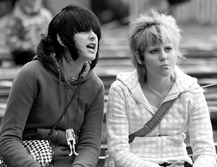
Социально- групповая разновидность языка.
Из всех современных социально-групповых разновидностей языка наиболее значим социально молодежный жаргон, который относятся к нелитературной речи.

Slide 3
Что же такое жаргон?
"Жаргон - принадлежность относительно открытых социальных и профессиональных групп людей, объединенных общностью интересов, привычек, занятий, социального положения и т.п.»
Л.И. Скворцов
Такие ученые, как Э.М. Береговская, В.С. Елистратов, Л.И. Скворцов, кроме термина «жаргон» вводят - « арго», «сленг».

Slide 4
Молодежный сленг как показатель развития общества.
Тема нашего исследования “Молодежный сленг как показатель развития общества”, т.к. на наш взгляд, речь молодежи ярко отображает культуру развития современного общества.
Цель нашей работы состоит в том, чтобы понять, как через уникальный лингвистический пласт (молодежный жаргон) отображается сознание молодежи, ее ценные и нравственные ориентиры.

Slide 5
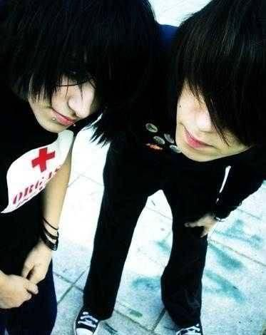
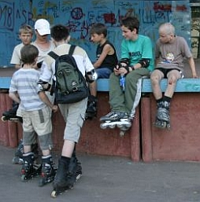
Возрастные группы
Традиционно ученые выделяют две возрастные группы носителей жаргона: 10-16, 17-25 лет.
Мы выделили три возрастные группы:
10-12 лет,
13-14 лет,
15-16 лет.

Slide 6
Сравнительный анализ по количеству слов, употребляемых подростками 10- 12, 13-14 и 15 – 16 лет.
Количество совпадающих слов по своему фонетическому и лексическому значению равно 75%. А количество несовпадающих слов – 15%,
10% слов, употребляется всеми возрастными категориями.

Slide 7
Жаргонные слова и выражения в возрастных группах
№ п/п | Возрастные группы | Кол-во слов | Совпадающие слова
1 | 10-12 лет, 13-14 лет | 121 | 16.8
2 | 13-14 лет, 15-16 лет | 99 | 25.5
3 | 15-16 лет, 10-12 лет | 101 | 16.5
4 | 13-14 лет, 10-12 лет, 15-16 лет, | 40 | 15.0
 | Всего | 134 | 58.8

Slide 8
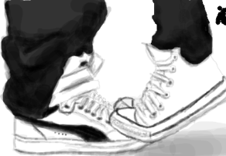
Распределение жаргонных слов и выражений по темам (в %)
Тема | %
I. Человек | 65.1
II. Артефакты | 15.6

Slide 9
Тематические подгруппы
В группу "Человек" входят:
наименования лиц по полу: герла – «девушка»,
по внешнему виду: жаба в кедах- «страшная девушка»,
по степени знакомства: Кореш – «близкий человек»,
по родственным отношениям пренты – «родители»,
по интеллектуальным качествам: лох, лошара – «забитый человек»,
названия частей тела человека: башка – «голова»,
наименования, обозначающие эмоциональное состояние человека: пипец – «очень хорошо!» или «очень плохо!»

Slide 10
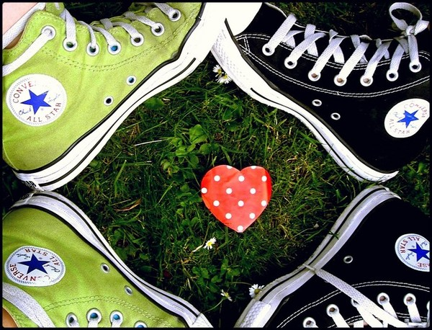
В группу «Артефакты» вошли такие подгруппы, как:
одежда и обувь: шузы – «кроссовки», «кеды»,
пищевые продукты: кирпич – «сухарь»,
деньги: бабло – «большие деньги»,
помещение: хата – «квартира».

Slide 11
Словарный запас подростков
Нами было замечено, что с возрастом словарь подростков ослабевает, скуднеет.
Употребление жаргонных слов, выражений зависит от семейного воспитания и окружения подростка.
Ребята из более благополучных семей используют в своей речи всего 30—40 % жаргонных слов. Сленг этих детей значительно отличается от сленга других детей, в их словах практически нет грубой экспрессии, много таких выражений, как класс!, классно! "для выражения восторга"; легко - "согласие"; междусобойчик"- "маленькая вечеринка, где все "свои".

Slide 12
Возрастные особенности употребления жаргонов.
Микрофонитъ -"говорить" (15-16 лет)
- "громко говорить" (12-13 лет)
Пипец - «выражение досады» (12-13 лет)
- «выражение досады», «выражение радости» (14-16 лет).

Slide 13
Лексикон подростков разного возраста.
Нами выделено ядро слов и выражений, употребляемых подростками трех возрастных групп (15 %), например:
классно! - «хорошо»;
напрягать - «требовать что-либо».
Возрастные группы | Совпадения (в %)
10-12 и 13-14лет | 16.8
13-14 и 15-17 лет | 25.5
10-12 и 15-17 лет | 16.5

Slide 14
Способы образования жаргонных слов.
Иноязычные заимствования.
Аффиксация суффиксов.
Приставочно - суффиксальный способ.
Существительные, образованные от глаголов нулевой суффиксацией.
Метафорика.
Заимствование блатных арготизмов.
Развитие полисемии.
Усечение корней.
Сложение корней.

Slide 15
Классификация молодежного сленга по частям речи.
Имена существительные (50%) :
тусовка «компания», междусобойчик "вечеринка, где все свои" вакса - 1) "девушка", 2) гопы - "люди, не выбравшие направление в музыке"; фишка - 1) "новость", "известие", 2) "прикол", 3) "что-то необычное".
Глаголы (25%),
например: бычить - "долго соображать"; гнать - "врать"; зажигать - "танцевать", "флиртовать"; заныкатъ -"спрятать".
Прилагательных (12,5%) и наречий (12,5%),
например: клевый - "хороший"; классный - "хороший", "отличный"; фиолетово -"безразлично"; легко - "согласие"; клево - "отлично".

Slide 16
Частиречная принадлежность жаргонных слов (в %)

Slide 17
Эксперименты на уроке русского языка в 6 классе:
Толкование слов молодежного жаргона.
Нахождение жаргонных слов в тексте.
Перевод литературных слов на жаргонные, составление синонимических рядов.

Slide 18
Толкование слов молодежного жаргона.
задание:
дайте толкование следующим жаргонизмам: напрягать, прикол, пипец, хомячить, кайф, хата, микрофонить, разрулить, без палева.»

Slide 19
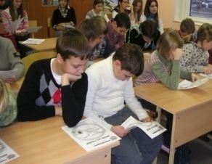
Нахождение жаргонных слов в тексте.
Их было четверо самых близких корешей. Ребята забили стрелку на 10 вечера, чтобы пойти на тусу. В этом же дворе жила Аня, которая любила зависать в компьютере. Иногда на нее находил депресняк и тогда она старалась как- нибудь развлечься: ходила в кино, слушала музыку. Ей очень хотелось, чтобы перцы, живущие рядом с ней, обратили на нее внимание. Но все было напрасно. Девчонкам в их компании места не было.

Slide 20
Перевод литературных слов на жаргонные, составление синонимических рядов.
слова литературного языка:
друзья, обманывать, говорить, еда (кушать), кошелек, плохо, парень, шутка, танцы (развлечение).

Slide 21
Для чего в речи молодежи употребляются сленговые слова?
«Я не такой, как все!».
«Я такой, как все!».

Slide 22
Главная постоянная сленга - эмоциональность, экспрессивность .
Вместе с речью развивается и постоянно обновляется молодёжный жаргон. Это способствует общей динамике русского литературного языка.
Поколения сменяются и вместе с ними и сленг. Несколькими сленговыми словами можно заменить длинную фразу на стандартном языке. Сленговые слова эмоциональны, выразительны, часто абстрактны и потому применимы в самых разнообразных ситуациях.

Slide 23
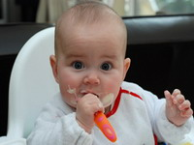
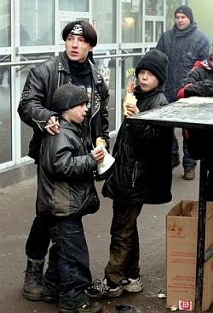
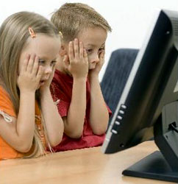
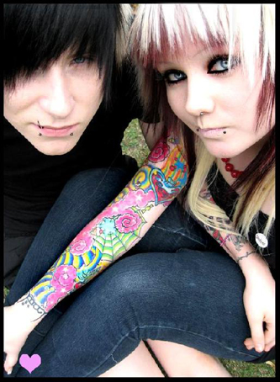
Эволюция употребления одного жаргонного выражения
хорошо
Круто,
обалденно
1-7лет
7-10 лет
Классно,
супер!
10 – 13 лет
кульно
14-17 лет

Slide 24
Наши рекомендации для молодых людей по сохранению литературного языка – показателя развития общества.
Ограничить себя в просмотре передач, журналов, допускающих употребление ненормативной лексики, неограниченного количества жаргонизмов.
Стараться не использовать слова- паразиты в своей речи.
Употреблять слова и выражения, значение которых известно всем.
Стараться индивидуализировать свою речь.

Slide 25
Говорить по-русски — с удовольствием!

